Slide 1
PZAD. Homework base on result of the lecture 3
Urvanov Egor
1 october 2018

Slide 2
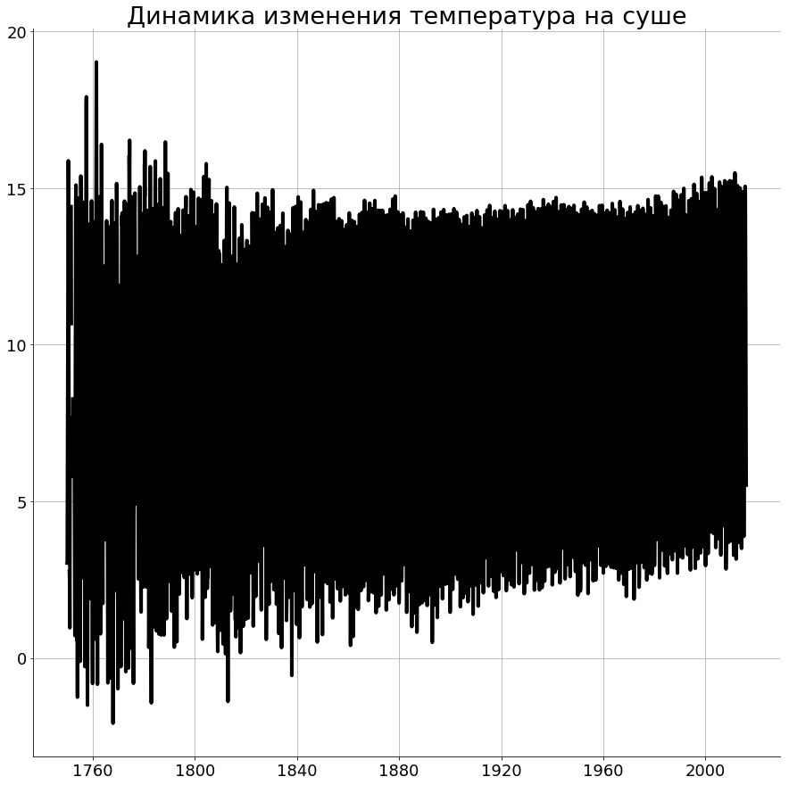
Ничего не видно. Произведем сглаживание

Slide 3
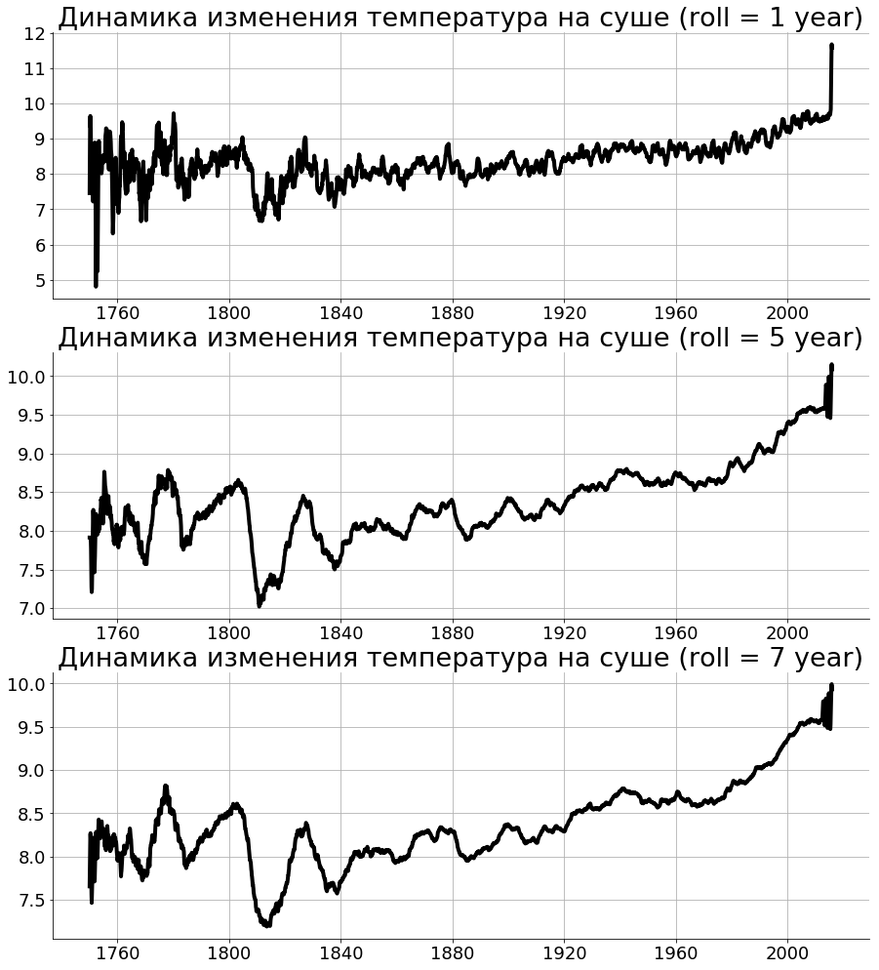
Особенности:
Несколько впадин
Несколько пиков
Растущая температура
Осцилляция в 2010-х годах
Большая волотильность (до 1840 года)
Цикличность (с большим периодом) в температуре с заметным трендом (до 1920 года)
Цикличность (с маленьким периодом) в температуре

Slide 4
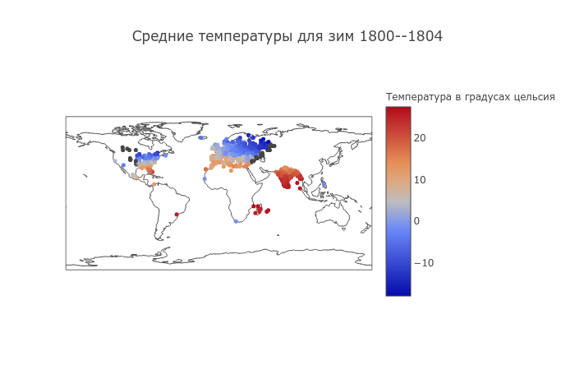


Slide 5
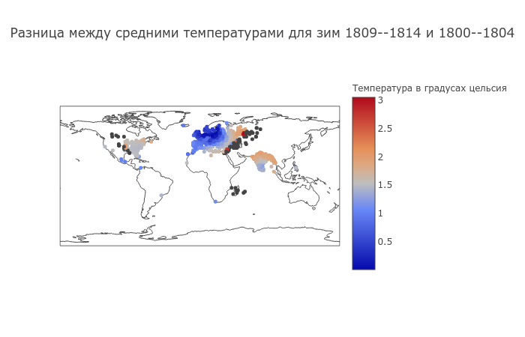

Slide 6
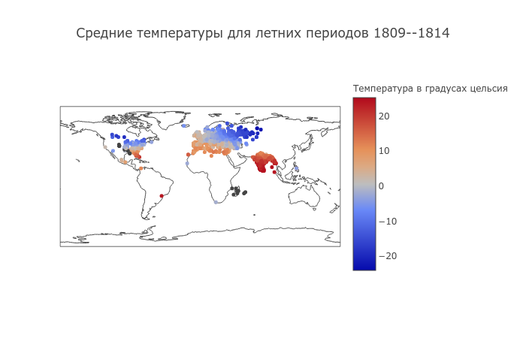
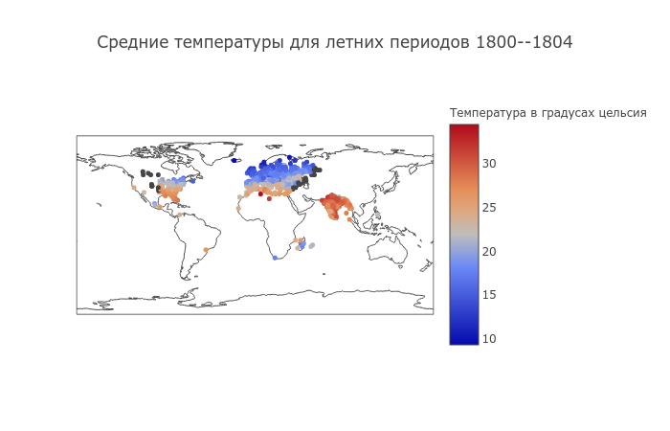

Slide 7
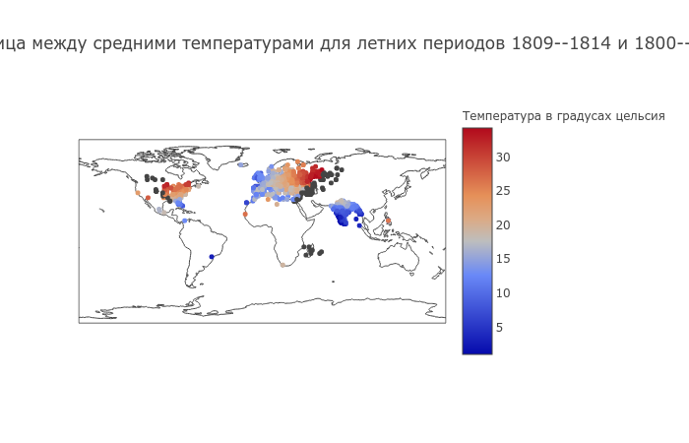

Slide 8
Другие периоды -- представляют собой аналогичную картину
Погодные условия могли повлиять на процессы, происходящие внутри стран, либо же могли стать их причиной

Slide 9
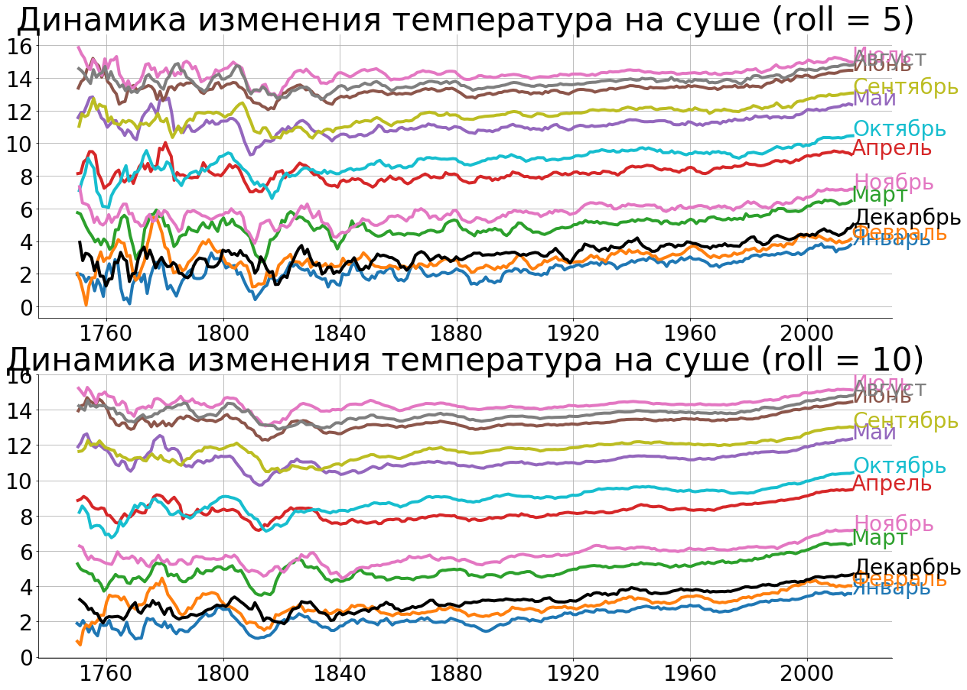
Декабрь в ряде случаев запаздывает или догоняет январь и февраль
Группы графиков
Осень теплее весны

Slide 10
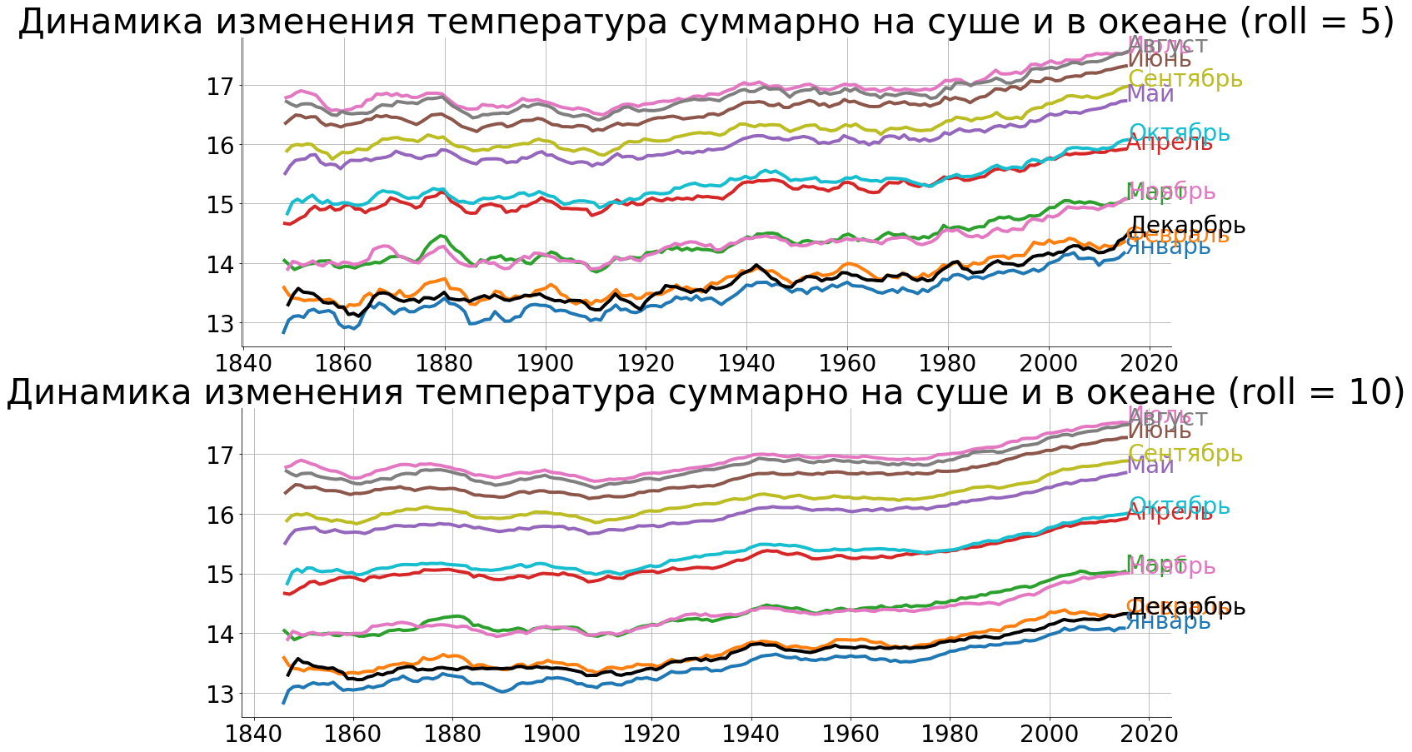

Slide 11
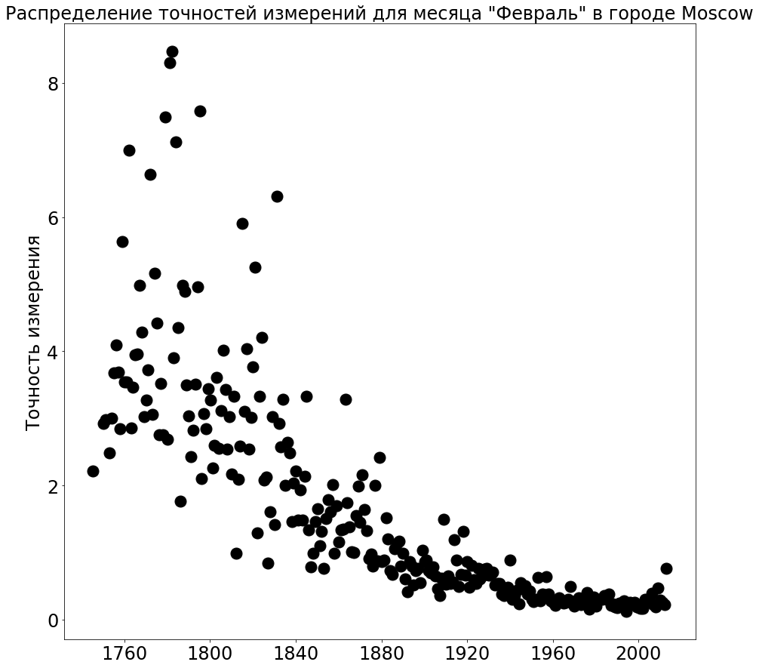

Slide 12
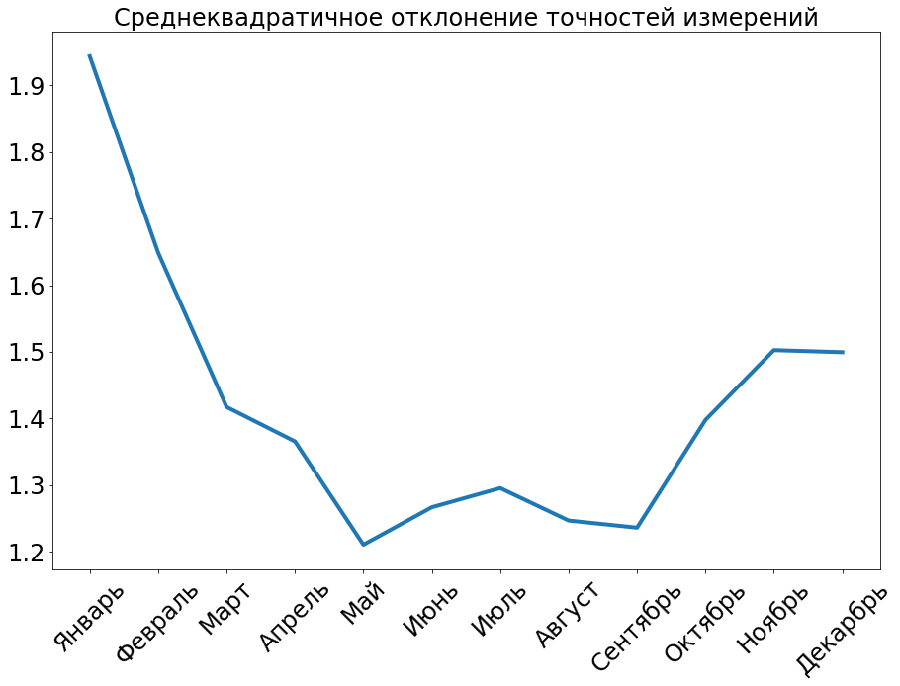
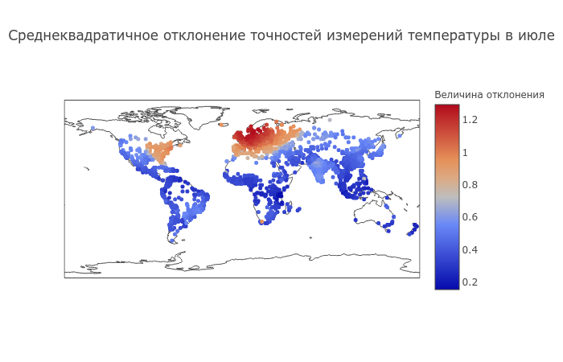

Slide 13
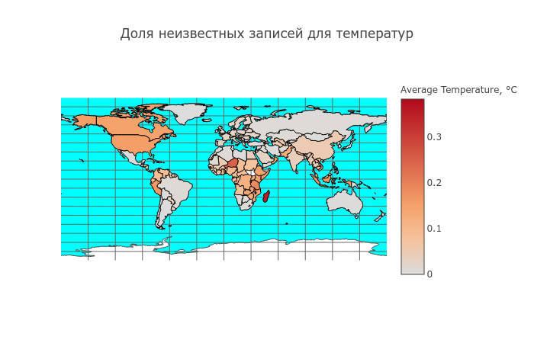
То, что хочется доделать:
Восстановление пропущенных значений
Сравнение стран и городов по характеру изменения температуры
Построение тепловой карты коэффициентов линейной регрессии относительно тренда глобального потепления

Slide 14
Sources
https://www.kaggle.com/berkeleyearth/climate-change-earth-surface-temperature-data
https://sibved.livejournal.com/81182.html
https://ru.wikipedia.org/wiki/Малый_ледниковый_период
https://en.wikipedia.org/wiki/Irish_Famine_(1740-41)
https://agupubs.onlinelibrary.wiley.com/doi/pdf/10.1029/2003EO490001
https://www.researchgate.net/publication/248885479_Fire_scars_reveal_source_of_New_England's_1780_Dark_Day/download
https://github.com/Hedgehogues/MSU_PZAD

